Slide 1
软件工程
主讲人：王荣存
E_Mail：rcwang@cumt.edu.cn

Slide 2
第七章 测试
计划时期
是
否
开发
时期
可行否？
需求分析
概要/详细设计
编码
终止项目
测试
Notes:
测试对于软件生产来说是必需的，关键是我们应该思考“采用什么方法，如何安排测试”

Slide 3
7.1 软件测试概述
开发时期
需求分析
35%~45%
概要/详细设计
编码
15%
测试
40%~50%
必须高度重视软件测试工作
绝不能认为写出程序后，软件就接近完成了
Notes:
测试是软件开发的重要部分。
在典型的软件开发项目中，软件测试工作量往往占软件开发总工作量的40%以上。
必须高度重视软件测试工作，绝不能认为写出程序后，软件就接近完成了。

Slide 4
第七章 测试
计划时期
主要内容
7.1 软件测试概述
7.2 测试步骤
7.3 测试方法
7.4 测试用例的设计
7.5 单元测试
7.6 集成测试
7.7 系统测试
7.8 调试
7.9 自动测试工具
是
否
开发
时期
可行否？
需求分析
概要/详细设计
编码
终止项目
测试
Notes:
测试对于软件生产来说是必需的，关键是我们应该思考“采用什么方法，如何安排测试”

Slide 5
7.1 软件测试概述
【主要内容】
7.1.1 软件测试的定义
7.1.2 软件测试的目的
7.1.3 软件测试的对象
7.1.4 软件测试的原则

Slide 6
7.1.1软件测试的定义
软件测试为了发现错误而执行程序的过程。

Slide 7
7.1.2软件测试的目的
【 Glenford J. Myers软件测试目的】
⑴为了证明程序有错，而不是证明程序无错误；
⑵一个好的测试用例是在于它能发现至今未发现的错误；
⑶一个成功的测试是发现了至今未发现的错误的测试；
破坏性工作
用各种方法证明软件有错误

Slide 8
7.1.2软件测试的目的
基于不同的立场，有两种完全不同的测试目的
从用户的角度出发，普遍希望通过软件测试暴露软件中隐藏的错误和缺陷，以考虑是否可接受该产品。
从软件开发者的角度出发，则希望测试表明该软件已正确地实现了用户的要求，确立人们对软件质量的信心。

Slide 9
7.1.2软件测试的目的
【目的】
花费最少的时间和人力，尽可能多地发现并排除软件中潜在的错误，最终把一个高质量的软件系统交给用户使用。
【测试附带的收获】
能够证明软件的功能和性能与需求说明相符合。

Slide 10
7.1.3 软件测试的对象
程序测试 = 狭义的软件测试。
广义的软件测试应贯穿于整个软件开发期间。

Slide 11
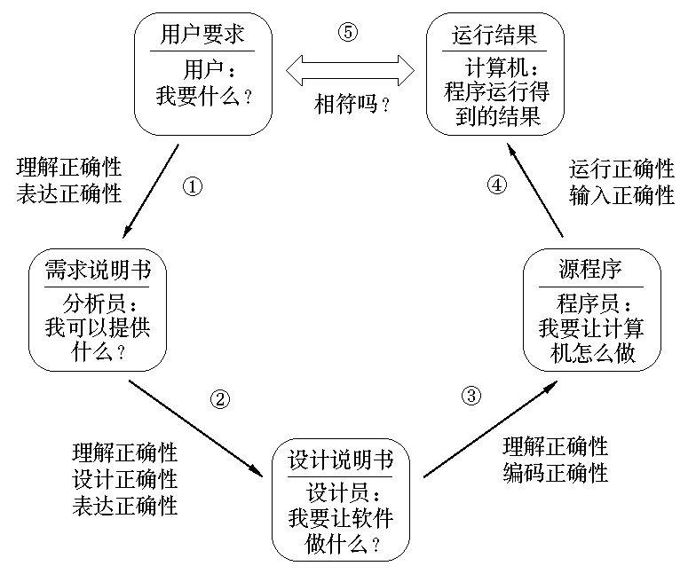


Slide 12
7.1.3 软件测试的对象
程序测试 = 狭义的软件测试。
广义的软件测试应贯穿于整个软件开发期间
【软件测试的对象】
需求分析
需求分析报告
概要设计
概要设计报告
详细设计
详细设计报告
编码
源程序清单

Slide 13
7.2 测试步骤
源程序清单
详细设计报告
⑴单元测试
集中对用源代码实现的每一个程序模块进行测试；
①编码错误
②是否正确地实现了规定的功能
⑵集成测试
把测试过的模块组装起来；
主要对软件体系结构中模块间的接口进行测试。
⑶确认测试
检查已实现的软件是否满足了需求规格说明中确定了的各种需求，包括功能、性能。
⑷系统测试
把经过确认的软件纳入实际运行环境中，与其它系统成份组合在一起进行测试。
概要设计报告
需求分析报告

Slide 14
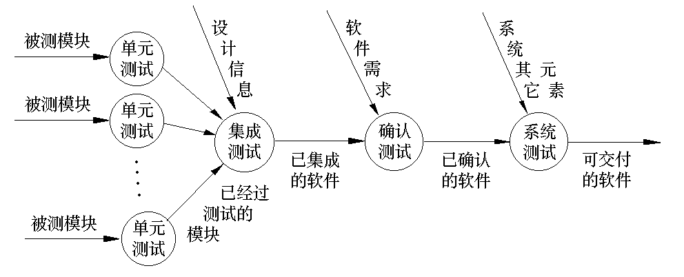
7.2 测试步骤

Slide 15
7.3 测试方法
静态测试（代码复审）
检查程序的静态结构，找出编译不能发现的错误。
⑴代码会审
⑵走查
⑶借助静态分析器进行自动化的分析
动态测试（机器测试）
在设定的测试用例上执行被测程序的过程。
⑴黑盒测试
将被测程序看成一个黑盒
根据程序的功能来设计测试用例
⑵白盒测试
事先了解到了被测程序的结构
根据被测程序的内部结构设计测试用例
Notes:
虽然程序测试是为了发现程序中的错误而执行程序的过程。
但是，不执行程序也可以发现程序的错误。
因此，按照被测程序本身是否在计算机上执行，将程序的测试分为两种。
1、静态分析
静态分析一般是采用人工测试的方法，主要方法是代码会审、走查。但也并非只能采用人工的方式，也可以借助静态分析器进行自动化的分析，但仍然是静态分析，因为被测程序并没有在目标计算机上运行。
2、动态分析
1、黑盒测试是将被测程序看成一个黑盒，根据程序的功能来设计测试用例。
2、白盒测试是事先了解到了被测程序的结构，根据被测程序的内部结构设计测试用例。

Slide 16
7.3 测试方法
静态测试（代码复审）
⑴代码会审
审查会 3-4人组成，组长，程序员，测试员
优点
[1] 同行之间互相启发，易于发现错误。
[2] 有利于互相学习，交流经验。
⑵走查
扮演计算机的角色，用少量测试用例从头至尾跟踪执行，从中查出错误。

Slide 17
7.3 测试方法
动态测试（机器测试）——⑴黑盒测试
将被测程序看成一个黑盒。
测试者对被测程序内部结构不关心。
根据程序的功能来设计测试用例。
黑盒测试又叫做功能测试、数据驱动测试。
黑
盒
输入
输出

Slide 18
7.3 测试方法
动态测试（机器测试）——⑴黑盒测试
黑盒测试又叫做功能测试、数据驱动测试。
主要是为了发现以下错误:
①输入能否正确地接受? 能否输出正确的结果?
是否有不正确或遗漏了的功能?
②是否有初始化或终止性错误?
③性能上是否能够满足要求?
黑盒测试是对软件接口进行测试，
保证程序很好的接受输入并正确的产生输出。

Slide 19
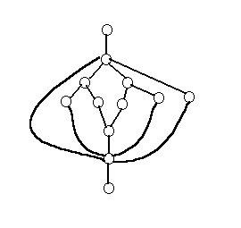
7.3 测试方法
动态测试（机器测试）——⑵白盒测试
白盒测试又叫做结构测试、逻辑驱动测试。
测试者对被测程序的内部结构是清楚的。
按一定原则设计测试用例。
把测试对象看做一个透明的盒子
输入
白盒测试是对程序细节的严密检查。
输出

Slide 20
7.4 测试用例的设计
测试用例 ＝ { 输入数据 + 期望结果}
【主要内容】
7.4.1 白盒测试用例设计
7.4.2 黑盒测试用例设计
7.4.3 实用测试策略

Slide 21
7.4.1 白盒测试用例设计
以程序内部逻辑结构为基础设计测试用例。
【⑴逻辑覆盖法】
使用程序流程图设计测试用例。
⒈语句覆盖 ⒉判定覆盖
⒊条件覆盖 ⒋判定/条件覆盖
⒌条件组合覆盖
【⑵路径测试法】
使用程序图设计测试用例。
⒈点覆盖 ⒉边覆盖
⒊路径覆盖
根据覆盖源程序语句的详细程度不同
Notes:
根据覆盖源程序语句的详细程度不同

Slide 22
7.4.1 【⑴逻辑覆盖法】
⒈语句覆盖
将程序中每个语句至少执行一次。
S
开始
S
A
C
B
E
D
A
T
C
A=2
A>1 AND B=0
A>1 OR B=0
X=X/A
B=0
F
B
E
X=4
A=2 OR X>1
T
A=2 OR X<1
X=X+1
F
两个判定条件都只
测试了条件为真的情况
D
输出X
X=3
Notes:
语句覆盖对程序的逻辑覆盖很少。
如果，程序中的第一个逻辑运算符AND改为OR，或者第2个逻辑表达式的X>1写成x<1,上面的测试数据并不能查出。

Slide 23
7.4.1 【⑴逻辑覆盖法】
⒉判定覆盖
每个判定的每个分支路径至少要执行一次。
S
开始
A=3
B=0
X=3
A
T
C
A>1 AND B=0
X=X/A
S
A
C
B
D
F
B
E
A=2 OR X>1
T
X=X+1
F
D
输出X
X=1
Notes:
判断覆盖比语句覆盖强，但对程序逻辑的覆盖程度仍然不高。
比如只覆盖了程序全部路径的一半。

Slide 24
7.4.1 【⑴逻辑覆盖法】
⒉判定覆盖
每个判定的每个分支路径至少要执行一次。
S
开始
A=3
B=0
X=3
A
T
C
A>1 AND B=0
X=X/A
S
A
C
B
D
F
B
E
A=2 OR X>1
T
X=X+1
A=2
B=1
X=1
F
S
A
B
E
D
D
输出X
X=2
Notes:
判断覆盖比语句覆盖强，但对程序逻辑的覆盖程度仍然不高。
比如只覆盖了程序全部路径的一半。

Slide 25
7.4.1 【⑴逻辑覆盖法】
⒊条件覆盖
每个条件的真假两种情况至少执行一次。
S
开始
A
T
C
A>1 AND B=0
X=X/A
A>1
B=0
F
B
E
A=2 OR X>1
T
X=X+1
A=2
X>1
F
D
输出X

Slide 26
7.4.1 【⑴逻辑覆盖法】
⒊条件覆盖
每个条件的真假两种情况至少执行一次。
S
开始
A>1
B=0
T
C
A=2
X>1
A
A>1 AND B=0
X=X/A
F
B
E
A=2 OR X>1
T
A=2
B=0
X=4
X=X+1
F
S
A
C
B
E
D
D
输出X
X=3

Slide 27
7.4.1 【⑴逻辑覆盖法】
⒊条件覆盖
每个条件的真假两种情况至少执行一次。
S
开始
A>1
B=0
T
C
A=2
X>1
A
A>1 AND B=0
X=X/A
F
B
E
A=2 OR X>1
T
A=1
B=1
X=1
X=X+1
F
S
A
B
D
D
输出X
X=1

Slide 28
7.4.1 【⑴逻辑覆盖法】
⒊条件覆盖
每个条件的真假两种情况至少执行一次。
S
开始
A>1
B=0
T
C
A=2
X>1
A
A>1 AND B=0
X=X/A
A=2
B=0
X=4
F
B
E
A>1
B=0
A=2 OR X>1
T
X=X+1
A=2
X>1
F
输出X
A=1
B=1
X=1
D

Slide 29

7.4.1 【⑴逻辑覆盖法】
⒉判定覆盖
每个判定的每个分支路径至少要执行一次。
⒊条件覆盖
每个条件的真假两种情况至少执行一次。
【说明】
满足条件覆盖一定满足判定覆盖吗？？。

Slide 30
7.4.1 【⑴逻辑覆盖法】
满足判定覆盖
S
开始
A>1
B=0
T
C
A=2
X>1
A
A>1 AND B=0
X=X/A
A=2
B=1
X=1
F
B
E
A>1
B=0
A=2 OR X>1
T
X=X+1
A=2
X>1
F
输出X
A=1
B=0
X=2
D

Slide 31
7.4.1 【⑴逻辑覆盖法】
⒋判定/条件覆盖
每个条件的真假两种情况至少执行一次。
每个判定的每个分支路径至少要执行一次。
S
开始
A>1
B=0
T
C
A=2
X>1
A
A>1 AND B=0
X=X/A
A=2
B=0
X=4
F
B
E
A>1
B=0
A=2 OR X>1
T
X=X+1
A=2
X>1
F
输出X
A=1
B=1
X=1
D

Slide 32
问题（1）
⒉判定覆盖
每个判定的每个分支路径至少要执行一次。
S
开始
A=3
B=0
X=3
A
T
C
A>1 AND B=0
A>1 OR B=0
X=X/A
S
A
C
B
D
F
B
E
A=2 OR X>1
T
A=2 OR X<1
X=X+1
F
没有测出错误!!
D
输出X
X=1
Notes:
没有测出错误

Slide 33
问题（2）
⒉判定覆盖
每个判定的每个分支路径至少要执行一次。
S
开始
测出错误!!
A
T
C
A>1 AND B=0
A>1 OR B=0
X=X/A
F
B
E
A=2 OR X>1
T
A=2 OR X<1
X=X+1
A=2
B=1
X=1
F
S
A
B
E
D
D
输出X
X=2
Notes:
判断覆盖比语句覆盖强，但对程序逻辑的覆盖程度仍然不高。
比如只覆盖了程序全部路径的一半。

Slide 34
问题（3）
没有测出错误!!
⒊条件覆盖
每个条件的真假两种情况至少执行一次。
S
开始
A>1
B=0
T
C
A=2
X>1
A
A>1 AND B=0
A>1 OR B=0
X=X/A
F
B
E
A=2 OR X>1
T
A=2
B=0
X=4
A=2 OR X<1
X=X+1
F
S
A
C
B
E
D
D
输出X
X=3

Slide 35
问题（4）
没有测出错误!!
⒊条件覆盖
每个条件的真假两种情况至少执行一次。
S
开始
A>1
B=0
T
C
A=2
X>1
A
A>1 AND B=0
A>1 OR B=0
X=X/A
F
B
E
A=2 OR X>1
T
A=1
B=1
X=1
A=2 OR X<1
X=X+1
F
S
A
B
D
D
输出X
X=1

Slide 36
7.4.1 【⑴逻辑覆盖法】
⒌条件组合覆盖
每个判定的所有条件的各种可能组合至少执行一次。
①A>1 B=0 ②A>1 B≠0
③A≯1 B=0 ④A≯1 B≠0
⑤A=2 X>1 ⑥A=2 X≯1
⑦A≠2 X>1 ⑧A≠2 X≯1
A>1 AND B=0
A=2 OR X>1

Slide 37
7.4.1 【⑴逻辑覆盖法】
⒌条件组合覆盖
①A>1 B=0 ②A>1 B≠0
③A≯1 B=0 ④A≯1 B≠0
⑤A=2 X>1 ⑥A=2 X≯1
⑦A≠2 X>1 ⑧A≠2 X≯1
【测试数据】
① ⑤ 组合（sacbed） A=2 B=0 X=4
A>1 AND B=0
A=2 OR X>1

Slide 38
7.4.1 【⑴逻辑覆盖法】
⒌条件组合覆盖
①A>1 B=0 ⑤A=2 X>1
S
开始
A=2
B=0
X=4
A
T
C
A>1 AND B=0
X=X/A
S
A
C
B
E
D
F
B
E
A=2 OR X>1
T
X=X+1
F
D
输出X
X=3

Slide 39
7.4.1 【⑴逻辑覆盖法】
⒌条件组合覆盖
①A>1 B=0 ②A>1 B≠0
③A≯1 B=0 ④A≯1 B≠0
⑤A=2 X>1 ⑥A=2 X≯1
⑦A≠2 X>1 ⑧A≠2 X≯1
【测试数据】
① ⑤ 组合（sacbed） A=2 B=0 X=4
② ⑥ 组合（sabed） A=2 B=1 X=1
A>1 AND B=0
A=1 OR X>1

Slide 40
7.4.1 【⑴逻辑覆盖法】
⒌条件组合覆盖
②A>1 B≠0 ⑥A=2 X≯1
S
开始
A=2
B=1
X=1
A
T
C
A>1 AND B=0
X=X/A
S
A
B
E
D
F
B
E
A=2 OR X>1
T
X=X+1
F
D
输出X
X=2

Slide 41
7.4.1 【⑴逻辑覆盖法】
⒌条件组合覆盖
①A>1 B=0 ②A>1 B≠0
③A≯1 B=0 ④A≯1 B≠0
⑤A=2 X>1 ⑥A=2 X≯1
⑦A≠2 X>1 ⑧A≠2 X≯1
【测试数据】
① ⑤ 组合（sacbed） A=2 B=0 X=4
② ⑥ 组合（sabed） A=2 B=1 X=1
③ ⑦ 组合（sabed） A=1 B=0 X=2
A>1 AND B=0
A=1 OR X>1

Slide 42
7.4.1 【⑴逻辑覆盖法】
⒌条件组合覆盖
③A≯1 B=0 ⑦A≠2 X>1
S
开始
A=1
B=0
X=2
A
T
C
A>1 AND B=0
X=X/A
S
A
B
E
D
F
B
E
A=2 OR X>1
T
X=X+1
F
D
输出X
X=3

Slide 43
7.4.1 【⑴逻辑覆盖法】
⒌条件组合覆盖
①A>1 B=0 ②A>1 B≠0
③A≯1 B=0 ④A≯1 B≠0
⑤A=2 X>1 ⑥A=2 X≯1
⑦A≠2 X>1 ⑧A≠2 X≯1
【测试数据】
① ⑤ 组合（sacbed） A=2 B=0 X=4
② ⑥ 组合（sabed） A=2 B=1 X=1
③ ⑦ 组合（sabed） A=1 B=0 X=2
④ ⑧ 组合（sabd） A=1 B=1 X=1
A>1 AND B=0
A=1 OR X>1

Slide 44
7.4.1 【⑴逻辑覆盖法】
⒌条件组合覆盖
④A≯1 B≠0 ⑧A≠2 X≯1
S
开始
A=1
B=1
X=1
A
T
C
A>1 AND B=0
X=X/A
S
A
B
D
F
B
E
A=2 OR X>1
T
X=X+1
F
D
输出X
X=1

Slide 45
7.4.1 【⑵路径测试法】
路径测试就是设计足够的测试用例，覆盖程序中所有可能的路径。
⒈点覆盖
⒉边覆盖
⒊路径覆盖
S
程序图
S
开始
1
A
T
C
A
4
A>1 AND B=0
X=X/A
2
C
5
F
B
E
B
A=2 OR X>1
T
6
X=X+1
F
3
E
输出X
7
D
D
Notes:
程序图

Slide 46
7.4.1 【⑵路径测试法】
⒈点覆盖
每个结点至少执行一次。
＝语句覆盖
S
1
A
4
A=2
B=0
X=4
2
C
5
S
A
C
B
E
D
B
6
3
E
7
D
Notes:
1

Slide 47
7.4.1 【⑵路径测试法】
⒉边覆盖
每条边至少执行一次。
1
1
A=3
B=0
X=1
4
4
1
4
5
3
2
2
5
5
6
6
A=2
B=1
X=1
3
3
1
2
6
7
7
7

Slide 48
7.4.1 【⑵路径测试法】
⒊路径覆盖
每条路径至少都要执行一次。
1
1
A=1
B=1
X=1
4
4
1
2
3
2
2
5
5
6
6
A=1
B=1
X=2
3
3
1
2
6
7
7
7

Slide 49
7.4.1 【⑵路径测试法】
⒊路径覆盖
每条路径至少都要执行一次。
1
1
A=3
B=0
X=1
4
4
1
4
5
3
2
2
5
5
6
6
A=2
B=0
X=4
3
3
1
4
5
6
7
7
7

Slide 50
二、基本路径测试
是一种白盒测试技术：
可以保证程序中的每条语句至少执行一次；
每个条件在执行时都将分别取真假两种值。
设计测试用例的步骤如下：
1. 根据过程设计结果画出相应的流图；
2. 计算流图的环形复杂度；
3. 确定线性 独立路径 的基本集合；
4. 设计可强制执行基本集合中每条路径的测试用例。

Slide 51
Int pathtest(int a, int b, int c, int x) {
1 //声明循环变量
2 int i;
3 //根据变量a,b的取值对x进行赋值
4 if((a>1) && (b<2))
5 x=c+1;
6 //再次根据变量a,x的值对x进行赋值
7 if((a= =3 || (x>3)){
8 x=x+c;
9 i=0;
10 //通过循环对x赋值
11 while(i<b)
12 x=x+i*c;
13 i++;
14 }
15 }
16 Else{
17 x=x-c;
18 }
19 printf{“a=%d,b=%d,c=%d,
x=%d\n”,a,b,c,x};
20 return x;
}

Slide 52
步骤一：画程序流图
程序流图的特点：
不包含注释；
不包含数据变量 的声明语句；
所有连续的串行语句压缩为一个节点。
本例的程序流图如下所示：

Slide 53
二、计算环形复杂度
4
环形复杂度为：4
5
7
8-9
16-17-18
11
12-13-14
15
19-20

Slide 54
步骤三：确定基本路径集合
①确定主路经。该路径从程序入口节点开始，到出口节点结束，经过尽可能多的判定节点（包括循环节点）。为后续转向做准备。
②不断转向。以主路径为基础，每遇到一个判定节点做一次转向。
得出的基本路径集合如下所示：

Slide 55
基本路径集合
Path1：4,5,7,8-9,11,15,19-20
（经过所有判定节点）
Path2： 4,7,8-9,11,15,19-20
（在判定节点4处转向）
Path3： 4,5,7,16-17-18, 19-20
（在判定节点7处转向）
Path4：4,5,7,8-9,11,12-13-14,
15,19-20
（在判定节点11处转向）
4
5
7
8-9
16-17-18
11
12-13-14
15
19-20

Slide 56
四、剔除不可行路径，补充其他重要路径
补充执行概率高的路径；
补充可能包含严重缺陷的路径，例如涉及空间的分配；
补充涉及复杂算法的路径，这关系到程序最终的正确性。
4
5
7
8-9
16-17-18
本例补充循环执行算法的路径：
Path5：4,5,7,8-9,11,12-13-14, 11, 12-13-14, 15,19-20
11
12-13-14
15
19-20

Slide 57
五、根据路径集合设计测试用例
ID | 输入数据 |  |  |  | 预期输出 | 备注
 | a | b | c | x
1 | 2 | 0 | 3 | 0 | 7 | 执行Path1
2 | 1 | 0 | 1 | 4 | 5 | 执行Path2
3 | 2 | 1 | 2 | 3 | 1 | 执行Path3
4 | 2 | 1 | 3 | 0 | 7 | 执行Path4和一次循环体
5 | 2 | 2 | 3 | 0 | 10 | 执行Path4和两次循环体

Slide 58
例子：
1: i=1;
total.input = total.valid = 0;
sum = 0;
2: Do While value[i] <>-999
3: and total.input<100
4: increment total.input by 1;
5: if value[i]>=minmum
6: and value[i]<=maximum
7: then increment total.valid by 1;
sum = sum + value[i];
8: endif;
increment i by 1;
9: EndDo
10: if total.valid >0
11: then avarage = sum / total.valid;
12: else avarage = -999;
13: endif
End avarage

Slide 59
1.画出相应的流图 2.计算环形复杂度
1
2
环形复杂度为 6
3
4
10
5
12
11
6
13
8
7
9

Slide 60
3.确定线性独立路径的基本集合
路径1：1-2-10-11-13
路径2：1-2-10-12-13
路径3：1-2-3-10-11-13
路径4：1-2-3-4-5-8-9-2-…
路径5：1-2-3-4-5-6-8-9-2-…
路径6：1-2-3-4-5-6-7-8-9-2-…
1
2
3
4
10
5
2,3,5,6,10是判定结点。
12
11
6
独立路径：
至少包含一条定义该路径之前不曾用过的边。
13
8
7
9

Slide 61
基本路径测试 例2
1
1
2,3
2
6
4,5
3
6
4
7
8
R₃
R₁
7
8
R₂
5
9
9
10
10
R₄
11
11

Slide 62
三、循环结构测试
对最多为n次的单循环结构测试方法：
（1）跳过循环，即一次也不执行。
（2）仅循环1次。
（3）循环2次。
（4）循环m次，m<n。
（5）分别循环n-l次、n次、n+1次。

Slide 63
三、循环结构测试
对嵌套循环的测试方法：
（1）从最内层循环开始测试，此时外层循环都取最小值，对内层进行单循环的测试。
（2）向外退一层进行测试，此时其内层循环取一些典型值，其外层循环仍取最小值。
（3）继续向外层扩展，直至测试完成。

Slide 64
7.4.1 白盒测试用例设计
以程序内部逻辑结构为基础设计测试用例。
【⑴逻辑覆盖法】
使用程序流程图设计测试用例。
⒈语句覆盖 ⒉判定覆盖
⒊条件覆盖 ⒋判定/条件覆盖
⒌条件组合覆盖
【⑵路径测试法】
使用程序图设计测试用例。
⒈点覆盖 ⒉边覆盖
⒊路径覆盖
好
的
白
盒
测
试

Slide 65
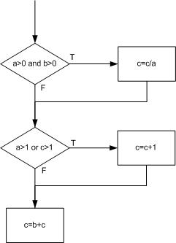

Slide 66
7.4.2 黑盒测试用例设计
完全不考虑程序的内部结构，只依据程序的功能来设计测试用例。
假设一个程序P有输入量X、Y及输出量Z。在字长为32位的计算机上运行。 X、Y取整数。
【穷举测试】
让被测程序在一切可能的输入情况下执行一遍。
按黑盒方法进行穷举测试：
⒈有效测试数据组：2³²×2³²＝2⁶⁴
⒉无效测试数据：……

Slide 67
7.4.2 黑盒测试用例设计
完全不考虑程序的内部结构，只依据程序的功能来设计测试用例。
【穷举测试】——不可行
【⑴等价分类法】
【⑵边界值分析法】
【⑶错误推测法】

Slide 68
7.4.2 【⑴等价分类法】
将所有可能的输入数据划分成若干个等价类，然后从每一类中选取少数有代表性的数据作为测试用例。
等价类包括：
①有效等价类
对于程序来说，是合理的、有效的输入数据构成的集合。
②无效等价类
对于程序来说，是不合理的、无效的输入数据构成的集合。
在设计测试用例时，
要同时考虑有效等价类和无效等价类的设计。

Slide 69
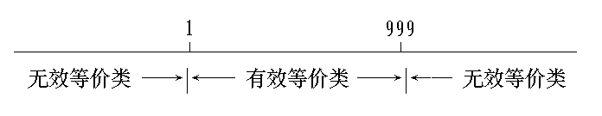
7.4.2 【⑴等价分类法】
将所有可能的输入数据划分成若干个等价类，然后从每一类中选取少数有代表性的数据作为测试用例。
等价类包括：
①有效等价类
②无效等价类
如， 输入数据的取值范围从1到999

Slide 70
7.4.2 【⑴等价分类法】
将所有可能的输入数据划分成若干个等价类，然后从每一类中选取少数有代表性的数据作为测试用例。
步骤：
①划分等价类（有效等价类、无效等价类）

Slide 71
7.4.2 【⑴等价分类法】
【例1】某城市的电话号码由3部分组成。地区码（空白或3位数）；前缀（非“0”或“1”开头的3位数字；后缀（4为数字）
①划分等价类
输入(测试)条件
有效等价类
无效等价类
地区码
①空白
②3位数字
前缀
③3位数200~999
后缀
④4位数0000~9999

Slide 72
7.4.2 【⑴等价分类法】
①划分等价类
输入条件
有效等价类
无效等价类
地区码
⑴空白
⑵3位数字
⑸有非数字字符
⑹少于3位数字
⑺多于3位数字
前缀
⑶3位数200~999
⑻有非数字字符
⑼起始位为0
⑽起始位为1
⑾少于3位数字
⑿多于3位数字
后缀
⑷ 4位数0000~9999
⒀有非数字字符
⒁少于4位数字
⒂多于4位数字

Slide 73
7.4.2 【⑴等价分类法】
将所有可能的输入数据划分成若干个等价类，然后从每一类中选取少数有代表性的数据作为测试用例。
步骤：
①划分等价类（有效等价类、无效等价类）
②设计测试用例
设计测试用例原则：
有效等价类, 尽量选取公用测试用例，以减少测试次数。
无效等价类, 每类一例，以防漏掉错误。

Slide 74
7.4.2 【⑴等价分类法】
②设计测试用例（1）
测试数据
测试范围
期望结果
388-5100
等价类1，3，4
有效
516-388-4530
等价类2，3，4
有效
20A-234-4567
⑸有非数字字符
无效
33- 234-5678
⑹少于3位数字
无效
7777-345-6789
⑺多于3位数字
无效
516-A88-4530
⑻有非数字字符
无效
516-088-4530
⑼起始位为0
无效
516-188-4530
⑽起始位为1
无效

Slide 75
7.4.2 【⑴等价分类法】
②设计测试用例（2）
测试数据
测试范围
期望结果
516-88-4530
⑾少于3位数字
无效
516-8888-4530
⑿多于3位数字
无效
516-388-A530
⒀有非数字字符
无效
516-388-453
⒁少于4位数字
无效
516-388-45304
⒂多于4位数字
无效

Slide 76
7.4.2 【⑴等价分类法】
(1) 为每一个等价类规定一个唯一编号
(2) 设计一个新的测试用例，使其尽可能多地覆盖尚未被覆盖的有效等价类，重复这一步，直到所有的有效等价类都被覆盖为止
⑶设计一个新的测试用例，使其仅覆盖一个尚未被覆盖的无效等价类，重复这一步，直到所有的无效等价类都被覆盖为止。
输入条件
有效等价类
无效等价类
地区码
⑴空白
⑵3位数字
⑸有非数字字符
⑹少于3位数字
⑺多于3位数字

Slide 77
7.4.2 【⑴等价分类法】
等价类划分的方法：
(1)规定了输入条件取值范围、取值的个数，则可以确立一个有效等价类和两个无效等价类。
例如，在程序的功能说明中，对输入条件有一句话：
“…… 项数可以从1到999 ……”
一个有效等价类
“1≤项数≤999”
两个无效等价类
“项数＜1”
“项数＞999”

Slide 78
7.4.2 【⑴等价分类法】
等价类划分的方法：
(2)输入条件规定了输入值的集合，可确立一个有效等价类和一个无效等价类。
有效等价类——集合内
无效等价类——集合外
(3) 如果输入条件是一个布尔量，则可以确定一个有效等价类和一个无效等价类。

Slide 79
7.4.2 【⑴等价分类法】
等价类划分的方法：
(4) 如果规定了输入数据的一组值，而且程序要对每个输入值分别进行处理
每一个输入值——一个有效等价类
所有不允许的输入值的集合——一个无效等价类
例如，在教师上岗方案中规定对教授、副教授、讲师和助教分别做相应的处理。
4个有效等价类——教授、副教授、讲师、助教
1个无效等价类——所有不符合以上身份的人员
Notes:
例如，在教师上岗方案中规定对教授、副教授、讲师和助教分别计算分数，做相应的处理。因此可以确定4个有效等价类为教授、副教授、讲师和助教，一个无效等价类，它是所有不符合以上身分的人员的输入值的集合。

Slide 80
7.4.2 【⑴等价分类法】
等价类划分的方法：
(5) 如果规定了输入数据必须遵守的规则，则可以确立一个有效等价类（符合规则）和若干个无效等价类（从不同角度违反规则）。
例如，Pascal语言规定 “一个语句必须以分号‘;’结束”。
一个有效等价类——“以‘;’结束”
若干个无效等价类
“以‘:’结束” “以‘,’结束”
“以‘ ’结束” “以LF结束”
……

Slide 81
7.4.2 【⑴等价分类法】
【练习】某一8位微机，其十六进制常数定义为：以0x或0X开头的是十六进制整数，其值的范围是-7f～7f（表示十六进制的大小写字母不加区别），如0X13,0X6A,-0x3
①划分等价类
输入条件
有效等价类
无效等价类
十六进制整数
组成
⑴ 0x,0X开头的1-2位串
⑵ -0x,-0X打头的1-2位串
十六进制整数
取值范围
⑶ -7f～7f

Slide 82
7.4.2 【⑴等价分类法】
①划分等价类
输入条件
有效等价类
无效等价类
十六进制整数
组成
⑴ 0x,0X开头的1-2位串
⑵ -0x,-0X打头的1-2位串
⑷非0x,0X,-0x,-0X打头的串
⑸含有a,b,c,d,e,f以外字符
⑹开头后多于2个字符
⑺开头后少于1个字符
十六进制整数
取值范围
⑶ -7f～7f
⑻小于-7f
⑼大于7f

Slide 83
7.4.2 【⑴等价分类法】
②设计测试用例
测试数据
测试范围
期望结果
0x23,0X3
等价类1，3
有效
-0x15, -0X5
等价类2，3
有效
Ox68
⑷非0x,0X,-0x,-0X打头的串
无效
0xG7
⑸含有a,b,c,d,e,f以外字符
无效
0x777
⑹开头后多于2个字符
无效
0x
⑺开头后少于1个字符
无效
0x8f
⑻大于7f
无效
-0x8f
⑼小于-7f
无效

Slide 84
等价类方法的补充说明
弱一般等价类
设计若干测试用例，每个测试用例应尽可能多地覆盖尚未覆盖的被测变量的有效等价类并且每个被测变量的有效等价类应至少出现一次
测试用例个数为：各个被测变量中的最大有效等价类个数
强一般等价类
设计若干测试用例，使其覆盖所有被测变量有效等价类的组合
测试用例个数为：∏各个被测变量有效等价类数

Slide 85
等价类方法的补充说明
弱健壮等价类
设计若干测试用例，每个测试用例应尽可能多地覆盖尚未覆盖的有效等价类，对于无效等价类，每个测试用例只考虑一个被测变量的无效等价类
测试用例个数为：各个被测变量中的最大有效等价类个数+∑各个被测变量的无效等价类数
强健壮等价类
设计若干测试用例，使其覆盖所有被测变量的有效等价类和无效等价类的组合
测试用例个数为：∏各个被测变量的（有效等价类数+无效等价类数)

Slide 86
等价类方法的补充说明
函数y = f (x₁,x₂) 输入变量的取值范围分别为:x₁ ∈[a,d], x₂ ∈ [e,g] , 根据规格说明划分得相应的等价类
X₁：有效等价类 [a, b) [b, c) [c, d]；无效等价类（-∞,a), (d, +∞)
X₂：有效等价类 [e,f) [f,g]；无效等价类（-∞,e), (g, +∞)
图例
弱一般等价类测试用例
强一般等价类测试用例
弱健壮等价类测试用例
强健壮等价类测试用例
g
f
e
a
b
c
d

Slide 87
等价类划分课堂作业
在高校人员信息管理系统中，增加一个教师用户时，需要输入以下字段：工作证号、姓名、密码、参加工作时间等字段，其中的字段有如下要求：
1、工作证号必须是整数，范围在1-5000之间：
2、姓名必须是中文字符，不能超过20个中文汉字，不能为空；
3、密码必须在6位以上；
4、参加工作时间必须是8位数字，格式为YYYYMMDD，例如20090525；
在测试增加教师功能时，采用等价类划分的方法，请给出系统的等价类，并设计合理的测试用例。
87

Slide 88
输 入 条 件 | 输入条件 | 有效等价类 | 编号 | 无效等价类 | 编号
 | 工作证号 | 整数 | 1 | 小数 | 9
 |  |  |  | 其他字符 | 10
 |  | 在1-5000之间 | 2 | <1 | 11
 |  |  |  | >5000 | 12
 | 姓名 | 中文字符 | 3 | 包含西文 | 13
 |  |  |  | 包含特殊符号 | 14
 |  | 不超过20个汉字 | 4 | 超过20 | 15
 |  |  |  | 空 | 16
 | 密码 | 6位以上 | 5 | 6位以下 | 17
 | 参加工作时间 | 8位 | 6 | 不是8位 | 18
 |  | 数字 | 7 | 出现非数字 | 19
 |  | YYYYMMDD | 8 | YYYY<1 | 20
 |  |  |  | MM>12 | 21
 |  |  |  | MM<1 | 22
 |  |  |  | DD>31 | 23
 |  |  |  | DD<1 | 24
88

Slide 89
设计测试用例
测试用例（工作证号，姓名，密码，参加工作时间） | 覆盖的等价类
2799，张三，45678909，20060912 | 1，2，3，4，5，6，7，8
5.6，张三，45678909，20060912 | 9
765B，张三，45678909，20060912 | 10
0，张三，45678909，20060912 | 11
6000，张三，45678909，20060912 | 12
4567，赵A，45678909，20060912 | 13
4567，赵#，45678909，20060912 | 14
4567，我是一个名字特别长的人我是一个名字特别长的人，45678909，20060912 | 15
4567， ，45678909，20060912 | 16
4567，张三，4567，20060912 | 17
4567，张三，456789878，2006091299 | 18
4567，张三，456789878，20060A12 | 19
4567，张三，456789878，00000912 | 20
4567，张三，456789878，20060012 | 21
4567，张三，456789878，20061312 | 22
4567，张三，456789878，20060900 | 23
4567，张三，456789878，20060932 | 24
89

Slide 90
7.4.2 黑盒测试用例设计
【⑴等价分类法】
将所有可能的输入数据划分成若干个等价类，然后从每一类中选取少数有代表性的数据作为测试用例。
【⑵边界值分析法】
对等价分类法的补充
针对各种边界情况设计测试用例。
步骤：
首先确定边界情况。
选取正好等于、刚刚大于、刚刚小于边界的值做为测试数据。

Slide 91
人们从长期的测试工作经验得知，大量的错误是发生在输入或输出范围的边界上，而不是在输入范围的内部。
通常输入等价类与输出等价类的边界，就是应着重测试的边界情况。边界值分析法是一种补充等价划分的测试用例设计技术，它不是选择等价类的任意元素，而是选择等价类边界的测试用例。
应当选取正好等于，刚刚大于，或刚刚小于边界的值作为测试数据，而不是选取等价类中的典型值或任意值作为测试数据。
91

Slide 92
边界值分析法原则
如果输入条件规定了值的范围，则应选取刚达到这个范围的边界值，以及刚刚超过这个范围的边界值作为测试输入数据
如果输入条件规定了值的个数，则用最大个数、最小个数、比最大个数多1、比最小个数少1的数作为测试用例
如果输出结果限定在某个范围内，则应选取测试用例，使输出结果刚刚达到这个范围的边界值，或刚刚超过这个边界值
92

Slide 93
边界值分析法原则
如果输出结果规定了个数，则选用使输出结果为最大个数、最小个数、比最大个数多1、比最小个数少1的数作为测试用例
如果输入与输出是有序集合，则应选取集合的第一个元素和最后一个元素作为测试用例
如果程序中使用了一个内部数据结构，则应当选择这个内部数据结构的边界的值作为测试用例
分析规格说明书，找到其他可能的边界条件进行测试。
93

Slide 94
边界值分析设计测试用例
假设系统中有n个输入X1-Xn，这些输入值均有边界限制，则在使用边界值分析设计测试用例时：
首先取X1最小值，略高于最小值、略低于最大值和最大值，其他值均取正常值；
之后取X2略高于最小值、略低于最大值和最大值，其他值均取正常值；
以此类推，直到所有变量都取过边界值
94

Slide 95
7.4.2 【⑵边界值分析法】
【例3】做三角形计算时，要输入三角形的三个边长：A、B和C。
这三个数值应当满足：
A ＞ 0、B ＞ 0、C ＞ 0
A ＋ B ＞ C、A ＋ C ＞ B、B ＋ C ＞ A
测试数据：
A = 0、B = 0、C = 0
A ＋ B = C、A ＋ C = B、B ＋ C = A

Slide 96
边界值测试
从理论上来说，边界值可分为
仅考虑有效区间单个变量边界值（一般边界值）：用在最小值，略高于最小值，正常值，略低于最大值和最大值处取变量的值。如果被测变量个数为n，则测试用例个数为4n+1
仅考虑有效区间多个变量边界值同时作用（一般最坏情况边界值）：用各个变量的最小值，略高于最小值，正常值，略低于最大值和最大值的笛卡尔积集。如果被测变量个数为n，则测试用例个数为5^{n}

Slide 97
边界值测试
从理论上来说，边界值可分为
同时考虑有效区间和无效区间单个变量边界值（健壮边界值）：除了在最小值，略高于最小值，正常值，略低于最大值和最大值处取变量的值，还要在略超过最大值以及略小于最小值之处值。如果被测变量个数为n，则测试用例个数为6n+1
同时考虑有效区间和无效区间多个变量边界值同时作用（健壮最坏情况边界值）：用各个变量的略小于最小值，最小值，略高于最小值，正常值，略低于最大值，最大值和略超过大值的完全组合。如果被测变量个数为n，则测试用例个数为7^{n}

Slide 98
边界值方法
函数y = f (x₁,x₂) 输入变量的取值范围分别为:x₁ ∈[a,b], x₂ ∈ [c,d] ,
X₂
d
c
a
b
X₁
一般边界值

Slide 99
边界值方法
函数y = f (x₁,x₂) 输入变量的取值范围分别为:x₁ ∈[a,b], x₂ ∈ [c,d] ,
X₂
d
c
a
b
X₁
一般最坏情况边界值

Slide 100
边界值方法
函数y = f (x₁,x₂) 输入变量的取值范围分别为:x₁ ∈[a,b], x₂ ∈ [c,d] ,
X₂
d
c
a
b
X₁
健壮边界值

Slide 101
边界值方法
函数y = f (x₁,x₂) 输入变量的取值范围分别为:x₁ ∈[a,d], x₂ ∈ [e,g] ,
X₂
d
c
a
b
X₁
健壮最坏边界值

Slide 102
7.4.2 【⑵边界值分析法】
【回顾】等价类划分的方法：
(1)规定了输入条件取值范围、取值的个数，则可以确立一个有效等价类和两个无效等价类。
例如，在程序的功能说明中，对输入条件有一句话：
“…… 项数可以从1到999 ……”
一个有效等价类
“1≤项数≤999”
两个无效等价类
“项数＜1”
“项数＞999”

Slide 103
7.4.2 黑盒测试用例设计
【⑶错误推测法】
人们也可以靠经验和直觉推测程序中可能存在的各种错误，从而有针对性地编写检查这些错误的测试用例——错误推测法。
【例4】对一个排序程序进行测试。
边界值分析法
⑴输入表为空；
⑵输入表中仅有一个数据；
⑶输入表为满表；
错误推测法
⑷输入表已经排好了序；
⑸输入表的排序与要求的顺序相反；
⑹输入表中所有数据全部相同。

Slide 104
7.4.3 实用测试策略
以黑盒测试为主，白盒测试补充
1、等价分类法
2、边界值分析法
3、错误推测法
4、路径覆盖+条件组合覆盖
【例5】输入三角形的三个边A,B,C(正整数)，输出为”不是三角形”，”等边三角形”，”等腰三角形”任意三角形”。设计一组测试用例。

Slide 105
7.4.3 实用测试策略
1、等价分类法
输入条件
有效等价类
无效等价类
输入数据
正整数 ⑴
含有零数据 ⑹
含有负整数 ⑺
含有非整数 ⑻
含有非数字符 ⑼
2个数之和>第3个数
3个数相等 ⑶
2个数相等 ⑷
3个数都不相等⑸
2个数之和=第3个数⑿
2个数之和<第3个数⒀
输入数据个数
3个 ⑵
少于3个整数 ⑽
多于3个整数 ⑾

Slide 106
7.4.3 实用测试策略
1、等价分类法
测试数据
测试范围
期望结果
5,5,5
⑴ ⑵ ⑶
等边三角形
4,4,5
⑴ ⑵ ⑷
等腰三角形
5,4,4
⑴ ⑵ ⑷
4,5,4
⑴ ⑵ ⑷
5,4,3
⑴ ⑵ ⑸
任意三角形
3,5,4
⑴ ⑵ ⑸
3,4,5
⑴ ⑵ ⑸

Slide 107
7.4.3 实用测试策略
1、等价分类法
测试数据
测试范围
期望结果
0,4,3、5,0,3、5,4,0
含有零数据 ⑹
不是三角形
5,0,0、0,4,0、0,0,3
0,0,0
-5,4,3、5,-4,3、5,4,-3
含有负整数 ⑺
不是三角形
5,-4,-3
-5,4,-3
-5,-4,3
-5,-3,-4

Slide 108
7.4.3 实用测试策略
1、等价分类法
测试数据
测试范围
期望结果
3.3,4,5
含有非整数 ⑻
提示输入错误
A,4,5
含有非数字符 ⑼
提示输入错误
3,4
少于3个整数 ⑽
提示输入错误
3,4,5,5
多于3个整数 ⑾
提示输入错误

Slide 109
7.4.3 实用测试策略
1、等价分类法
测试数据
测试范围
期望结果
8,4,4
2个数之和=第3个数⑿
不是三角形
4,8,4
4,4,8
5,2,1
2个数之和<第3个数⒀
不是三角形
1,5,2
1,2,5

Slide 110
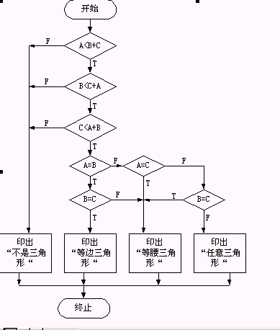
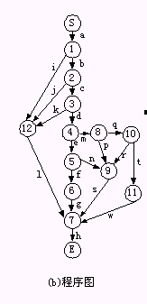
是否满足？
（路径覆盖+条件组合覆盖）

Slide 111
7.1.4 软件测试的原则（1）
1. 应当把“尽早地和不断地进行软件测试”作为软件开发者的座右铭。
需求分析
正确
需求
错误
需求
设计
正确
设计
错误
设计
对错误需求
的设计
编码
正确
编码
错误
编码
对错误设计
的编码
对错误需求
的编码
测试
简单、复杂
可修改错误
不可修改
错误
隐藏
错误

Slide 112
7.1.4 软件测试的原则（1）
1. 应当把“尽早地和不断地进行软件测试”作为软件开发者的座右铭。
2. 程序员应避免检查自己的程序。
3. 测试用例 = 输入数据 + 预期输出结果
4. 在设计测试用例时，应当包括合理的输入条件和不合理的输入条件。
5. 严格执行测试计划，排除测试的随意性。
6. 应当对每一个测试结果做全面检查。

Slide 113
7.1.4 软件测试的原则（2）
7. 充分注意测试中的群集现象。
经验表明，测试后程序中残存的错误数目与该程序中已发现的错误数目成正比。
8. 妥善保存测试计划，测试用例，出错统计和最终分析报告，为维护提供方便。
测试不能表明软件中不存在错误

Slide 114
测试步骤

Slide 115
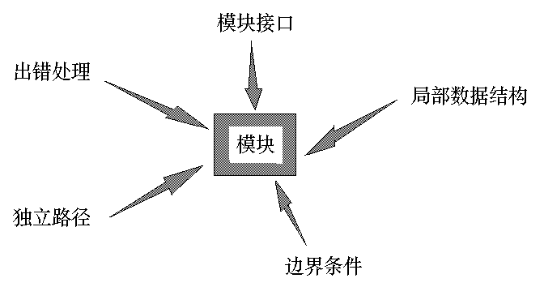
7.5 单元测试
单元测试针对软件的最小单位（模块）进行的正确性测试。
【依据】
⑴详细设计说明书 ⑵源程序清单
【方法】
了解该模块的功能、模块的逻辑结构。
采用黑盒测试，白盒测试的测试用例；
⑴
内容
⑷
⑵
⑶
⑸

Slide 116
7.5 单元测试
【内容——⑴模块接口测试】
测试项目包括：
①调用本模块的输入参数是否正确；
②本模块调用子模块时，输入给子模块的参数是否正确；
调用模块1
调用模块2
调用模块3
被测试模块
被调用模块4
被调用模块5
被调用模块6

Slide 117
7.5 单元测试
【内容——⑴模块接口测试】
测试项目包括：
①调用本模块的输入参数是否正确；
②本模块调用子模块时，输入给子模块的参数是否正确；
③在做内外存交换时要考虑：
①在进行读写操作之前是否打开了文件；
②在结束文件处理时是否关闭了文件；
③ I／O错误是否检查并做了处理；
④全局数据对模块的影响

Slide 118
7.5 单元测试
辅助模块模拟被测模块与其他模块的关系：
代替调用模块的称为“驱动模块”
代替被调用模块的称为“桩模块”
调用模块1
驱动模块1
调用模块2
驱动模块2
调用模块3
驱动模块3
被测试模块
桩模块1
桩模块2
桩模块3
被调用模块4
被调用模块5
被调用模块6
Notes:
模块不是独立的程序。在多模块程序中，它只是软件结构的一部分，它可能调用其他模块，或被其他模块调用。
因此在考虑测试模块时，同时还要考虑它与其他模块的联系，并设计一些辅助的模块去模拟这种关系。
代替调用模块的称为“驱动模块”
代替被调用模块的称为“桩模块”
被测试模块

Slide 119
7.5 单元测试
辅助模块模拟被测模块与其他模块的关系：
代替调用模块的称为“驱动模块”
代替被调用模块的称为“桩模块”
驱动模块2
测试用例
测试结果
被测试模块
测试用例
桩模块1
桩模块2
桩模块3

Slide 120
7.5 单元测试
【内容——⑵局部数据结构测试】
①使用尚未赋值或尚未初始化的变量

Slide 121
7.5 单元测试
NULL
SELECT sum(dbo.T_BJ.RS) as rs
FROM T_BJ INNER JOIN
T_KCBJ ON T_BJ.BJJC =T_KCBJ.BJ
WHERE T_KCBJ.PK1XH = #VALUE#
int rs = Mapper.Get().QueryForObject<int>("getBjRsByPk1xh", pk1xh);
lblRs.Text = rs.ToString();
NullReferenceException

Slide 122
7.5 单元测试
try
{
int rs =Mapper.Get().QueryForObject<int>("getBjRsByPk1xh", pk1xh);
lblRs.Text = rs.ToString();
}
catch (NullReferenceException ex)
{
//sql里的SUM在没有记录时，返回为NULL
lblRs.Text = "0";
}

Slide 123
7.5 单元测试
【内容——⑵局部数据结构测试】
①使用尚未赋值或尚未初始化的变量
②出现溢出、地址异常（NULL）
计算——N！
int result = 1;
For(int i=2;i <= N;i++){
result = result * i;
}
2³² = 4294967296（int，4个字节）
12! = 479001600
13! = 6227020800（溢出）

Slide 124
7.5 单元测试
【内容——⑵局部数据结构测试】
①使用尚未赋值或尚未初始化的变量
②出现溢出、地址异常（NULL）
【内容——⑶路径测试】
对模块中重要的执行路径进行测试。
判断的条件；
循环结束的条件（是否多/少循环1次，死循环）

Slide 125
7.5 单元测试
【内容——⑷错误处理测试】
显示的错误与实际的错误是否相符；
出错的描述是否难以理解；
出错的描述是否能够对错误定位；
提示错误前，错误是否已经引起系统的干预等。
测试数据
测试范围
期望结果
3.3,4,5
含有非整数 ⑻
提示输入错误
A,4,5
含有非数字符 ⑼
提示输入错误
3,4
少于3个整数 ⑽
提示输入错误
3,4,5,5
多于3个整数 ⑾
提示输入错误

Slide 126
7.5 单元测试
【内容——⑸边界测试】
注意数据流、控制流中刚好等于、大于或小于时出错的可能性。对这些地方要仔细地选择测试用例，认真加以测试。
如果对模块运行时间有要求的话，还要专门进行关键路径测试，以确定最坏情况下影响模块性能的因素。

Slide 127
7.5 单元测试
单元测试针对软件的最小单位（模块）进行的正确性测试。
【依据】
⑴详细设计说明书 ⑵源程序清单
【方法】
了解该模块的功能、模块的逻辑结构。
采用黑盒测试，白盒测试的测试用例。
【内容】
⑴模块接口测试 ⑵局部数据结构测试
⑶路径测试 ⑷错误处理测试 ⑸边界测试
Notes:
⑴

Slide 128
7.5 单元测试
辅助模块模拟被测模块与其他模块的关系：
代替调用模块的称为“驱动模块”
代替被调用模块的称为“桩模块”
驱动模块2
测试用例
测试结果
被测试模块
测试用例
桩模块1
桩模块2
桩模块3

Slide 129
7.6 集成测试
【目标】
发现并排除在模块组装中可能出现的问题。
【内容（考虑的问题）】
⑴一个模块功能是否会对另一模块功能产生影响；
全局数据结构是否有问题；
⑵子功能组合后，是否达到预期要求的功能；
⑶单个模块的误差累积起来，是否会放大，从而达到不能接受的程度。

Slide 130
7.6 集成测试
【策略】
⑴一次性组装——一次把所有的模块组装在一起。
⑵渐增式组装——边测试边形成软件结构。
⑴一次性组装
⑵渐增式组装
整体性
强
弱
工作量
小
大
接口错误
晚
早
错误位置
难
容易
进度
“快”
慢(更彻底)
总体来讲渐增式较好

Slide 131
7.6 集成测试
【策略】
⑴一次性组装——一次把所有的模块组装在一起。
⑵渐增式组装——边测试边形成软件结构。
⑴一次性组装
⑵渐增式组装
整体性
强
弱
工作量
小
大
大
接口错误
晚
早
错误位置
难
容易
进度
“快”
慢(更彻底)
总体来讲渐增式较好

Slide 132
7.6 集成测试
【目标】
发现并排除在模块组装中可能出现的问题。
【内容（考虑的问题）】
⑴一个模块功能是否会对另一模块功能产生影响；
全局数据结构是否有问题；
⑵子功能组合后，是否达到预期要求的功能；
⑶单个模块的误差累积起来，是否会放大，从而达到不能接受的程度。
【渐增式组装】
单元测试的同时就可以进行集成测试，发现并排除在模块集成中可能出现的问题。
最终构成要求的软件系统。

Slide 133
7.6 集成测试
汽车仪表板控制系统
读键板
点火码求值
雷达探测
发动机状态
……
作废按键
检查点火码
错误处理
X—K
频段监视
桩模块1
桩模块2
桩模块3
距离计算
显示/告警
接收点火码
数字键读入
封锁计时器
桩模块4
告警铃声
⑵渐增式组装
边测试边形成软件结构
显示提示

Slide 134
7.6 集成测试
【策略】——渐增式组装
⑴自顶向下
将模块按软件结构，沿控制层次自顶向下进行组装。
①深度优先——按子系统方向逐步测试组装。
②广度优先——沿层自左向右组装
需要桩模块。
⑵自底向上

Slide 135
①深度优先
汽车仪表板控制系统
读键板
点火码求值
雷达探测
发动机状态
……
作废按键
检查点火码
错误处理
X—K
频段监视
桩模块1
桩模块2
桩模块3
距离计算
显示/告警
接收点火码
数字键读入
封锁计时器
桩模块4
告警铃声
显示提示

Slide 136
②广度优先
汽车仪表板控制系统
读键板
点火码求值
雷达探测
发动机状态
……
作废按键
检查点火码
错误处理
X—K
频段监视
接收点火码
桩模块2
桩模块3
桩模块4
距离计算
显示/告警
桩模块1
桩模块5
桩模块6
数字键读入
封锁计时器
桩模块4
告警铃声
显示提示

Slide 137
7.6 集成测试
【策略】——渐增式组装
⑴自顶向下
将模块按软件结构，沿控制层次自顶向下进行组装。
①深度优先——按子系统方向逐步测试组装。
②广度优先——沿层自左向右组装。
需要桩模块。
⑵自底向上
从程序模块结构的最底层的模块开始测试和组装。
需要驱动模块。

Slide 138
⑵自底向上
驱动模块4
汽车仪表板控制系统
读键板
点火码求值
雷达探测
发动机状态
……
作废按键
驱动模块3
检查点火码
错误处理
X—K
频段监视
距离计算
显示/告警
接收点火码
驱动模块2
数字键读入
封锁计时器
驱动模块1
告警铃声
显示提示

Slide 139
7.6 集成测试
【策略】——渐增式组装
⑴自顶向下 ⑵自底向上
⑶混合式
对上层模块，自顶向下。
对关键模块，由底向上。
⑴自顶向下
⑵自底向上
可以较早显示出程序轮廓
不能
需要桩模块（多）
需要驱动模块（少）
不容易产生测试用例
容易产生测试用例

Slide 140
7.7.1 确认测试
确认测试又称有效性测试。
【依据】——软件需求说明书
明确规定了软件的功能和性能；
确认测试的基础。
【任务】
验证软件的功能、性能及其它特性是否与用户的要求一致。
确认测试是
由软件开发单位组织的最后一项开发活动

Slide 141
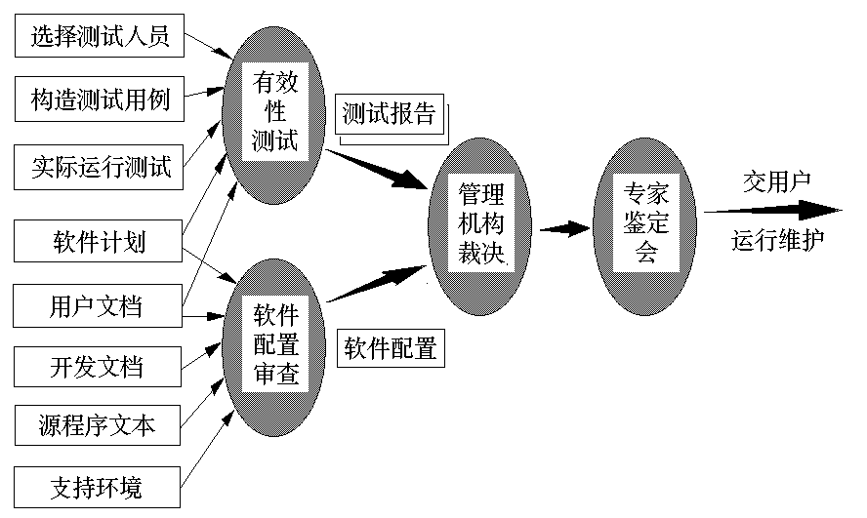
7.7.1 确认测试
①

Slide 142
7.7.1 确认测试
【①有效性测试——黑盒测试】
运用黑盒测试的方法，验证被测软件是否满足软件需求说明书列出的需求。
测试结果可以分为两类：
测试结果与预期的结果相符
说明软件的这部分功能或性能特征与需求规格说明书相符合，从而这部分程序被接受。
测试结果与预期的结果不符
说明软件的这部分功能或性能特征与需求规格说明不一致。
要为它提交一份问题报告。

Slide 143
7.7.1 确认测试
①
②

Slide 144
7.7.1 确认测试
【②软件配置复查】
目的：
①软件配置的所有成份都齐全；
用户文档 （安装手册，使用手册…）
开发文档（分析，设计，源程序清单，测试报告）
系统配置（程序，数据库……）
②各方面的质量都符合要求，具有维护阶段所必需的细节；
所有的文档都是正确且便于使用；
③已经编排好分类的目录。

Slide 145
7.7.2 系统(验收)测试
在通过了确认测试（有效性测试、软件配置复查）后，就应开始系统的验收测试。
确认测试应交付的文档有：
①确认测试分析报告
②最终的用户手册
③项目开发总结报告
验收测试是以用户为主的测试。
由用户参加设计测试用例，使用生产中的实际数据进行测试。
由用户测试
确认测试是
由软件开发单位组织的
最后一项开发活动

Slide 146
7.7.3α测试、β测试
α测试是用户在模拟操作环境下进行的测试，软件开发人员和QA（质量保证）人员也应参加。
β测试是由软件的多个用户在实际操作环境下进行的测试。
β测试是在开发者无法控制的环境下进行的软件现场应用。
由用户记下遇到的所有问题，包括真实的、主观认定的，定期向开发者报告。

Slide 147
7.7.3α测试、β测试
《抛弃RSS阅读工具，重回web冲浪时代》
http://tech.163.com/06/0929/23/2S7NQGK3000917GR.html
FeedDemon等离线工具：办公室和家里都会读RSS，离线工具无法记录我的阅读进度，造成阅读混乱。而且feed的添加也挺麻烦，两边都得忙活。
bloglines：速度是最大问题，有时候实在难以忍受。
gougou：如果你在阅读过程中对某个feed有操作（比如退订），你会发现 “未读feed”全部被标记为已读了，之后就陷入痛苦……而且我发现gougou更新很慢（心理作用？），而且经常炒冷饭。
zhuaxia：抛弃它，只需要一个理由——不支持同时阅读多个feed。

Slide 148
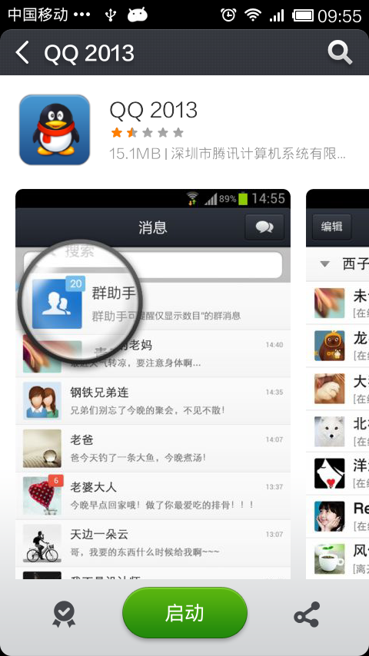
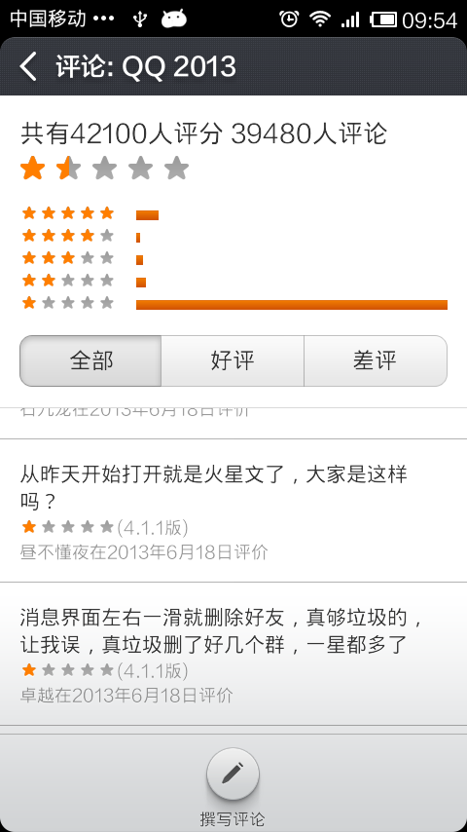
7.7.3α测试、β测试

Slide 149
7.7.4测试种类
对以计算机为基础的系统进行充分的测试。
⑴功能测试 ⑼可使用性测试
⑵可靠性测试 ⑽可支持性测试
⑶强度测试（压力测试） ⑾安装测试
⑷性能测试 ⑿过程测试
⑸启动／停止测试 ⒀互连测试
⑹恢复测试 ⒁兼容性测试
⑺配置测试 ⒂文档测试
⑻安全性测试

Slide 150
7.7.4 测试种类
【⑴功能测试】
在规定的一段时间内运行软件系统的所有功能，以验证这个软件系统有无严重错误。
【⑵可靠性测试】
如果对系统有可靠性的要求，则需进行可靠性测试。
⒈平均失效时间间隔MTBF (Mean Time Between Failures) 是否超过规定时限?
⒉因故障而停机的时间 MTTR (Mean Time To Repairs) 在一年中应不超过多少时间。

Slide 151
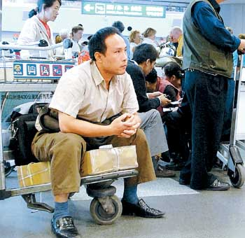
7.7.4 测试种类
【⑵可靠性测试】
首都机场电脑离港系统“罢工”50分，共有33个航班延误。
因故障而停机的时间MTTR
国内机场电脑离港系统故障曾发生过多起。
平均失效时间间隔MTBF

Slide 152

7.7.4 测试种类
【⑶强度测试（压力测试）】
检查在系统运行环境异常的情况下，系统可以运行到何种程度的测试。
把输入数据速率提高一个数量级，确定输入功能将如何响应。
……
伦敦新航站楼系统混乱 众多航班被迫取消
也许由于系统“过于先进”，一些机场工作人员在使用第一天便遇上麻烦，难以登录系统。

Slide 153
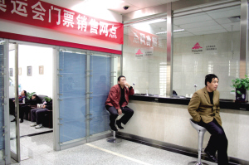
7.7.4 测试种类
【⑶强度测试（压力测试）】
奥运门票预售暂停5天 系统开工半小时即瘫痪
奥运会官方票务网站的浏览量在第一个小时达到800万次；
每秒钟从网上提交的门票申请超过20万张；
票务呼叫中心热线的呼入量超过了380万人次。
由于瞬间访问数量过大，技术系统应对不畅，造成很多申购者无法及时提交申请。

Slide 154
7.7.4 测试种类
【⑷性能测试】
性能测试常常需要与强度测试结合起来进行。
特别是对于实时系统或嵌入式系统。
软件性能测试包括：
⒈响应时间 ⒉吞吐量 ⒊处理精度
检查系统硬件和软件是否满足在需求说明书中规定的性能。
【 ⑸启动／停止测试】
目的是验证在机器启动及关机阶段，软件系统正确处理的能力。

Slide 155
7.7.4 测试种类
【⑹恢复测试】
证实在克服硬件故障后，系统能否正常地继续进行工作，并不对系统造成任何损害。
采用各种人工干预的手段，模拟硬件故障，故意造成系统出错。由此检查：
⒈错误探测功能（系统能否发现硬件失效与故障）；
⒉能否切换或启动备用的硬件；
⒊故障发生时能否保护正在运行的作业和系统状态；
⒋系统恢复后能否从最后记录下来的无错误状态开始继续执行作业；

Slide 156
7.7.4 测试种类
【⑹恢复测试】
日本雅虎系统故障丢失1300万封用户邮件
2007年9月5日下午2:35至10月4日3:35分之间内，使用日本雅虎转信服务寄出的邮件已确认全部遗失，共有16万个帐号受到影响。
服务器将自动删除进入日本雅虎邮箱的信件，然后直接转到其它指定邮箱。一旦服务器出现故障，邮件将被删除且无法恢复。
雅虎日本系统出故障：近5700家企业数据丢失
2012年06月26日，雅虎日本由位于大阪的旗下一家子公司Firstserver运营的一个出租服务器发生系统故障，导致5698家企业数据丢失，数据当中包括这些公司的网站信息内容。

Slide 157
7.7.4 测试种类
【⑺配置测试】
软件配置和硬件配置都要测试。
包括：
配置命令测试：
验证全部配置命令的可操作性（有效性）；
特别对最大配置和最小配置要进行测试。
循环配置测试：
证明每次循环置换配置都能正常工作。
修复测试：
用自动的或手工的方式进行配置的修复。

Slide 158
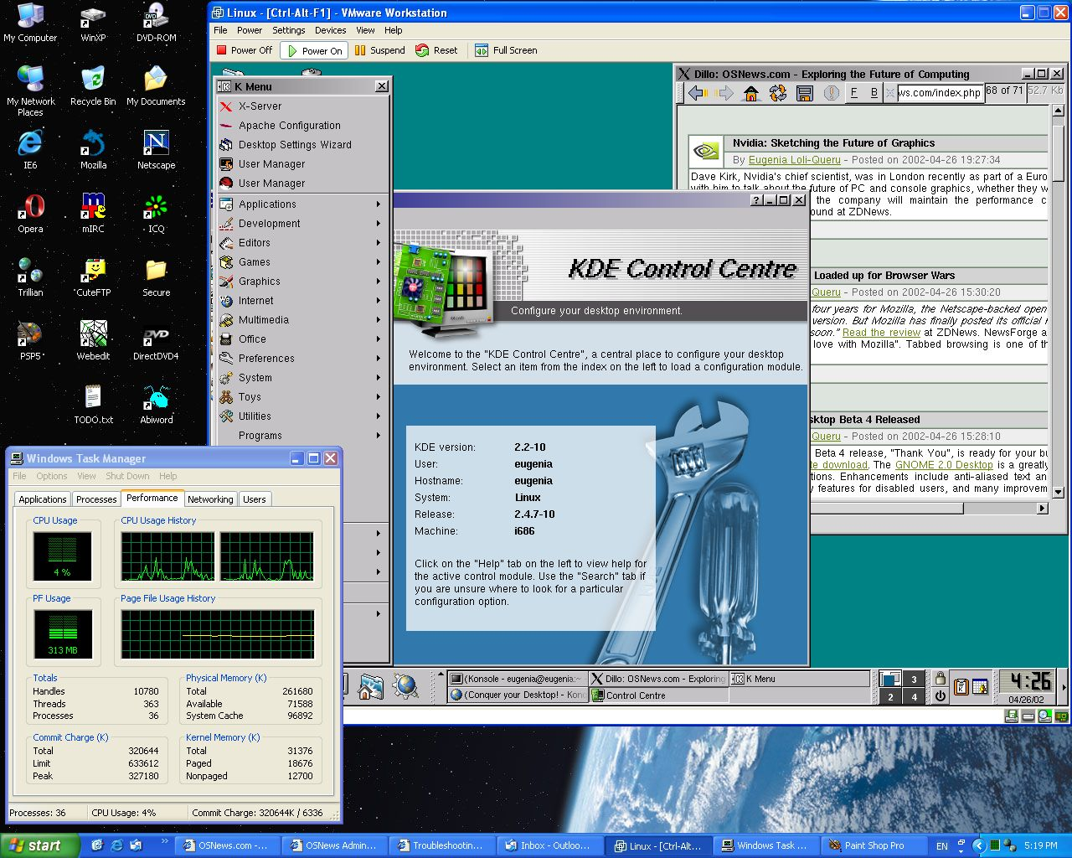

Slide 159
7.7.4 测试种类
【⑻安全性测试】
安全性测试是要检验在系统中已经存在的系统安全性、保密性措施是否发挥作用，有无漏洞。
如，SQL注入攻击
利用ASP的容错性进行正面攻击。
DELETE FROM T_YH WHERE ID=:ID
..deleteyh.asp?id=jwc
DELETE FROM T_YH WHERE ID=‘jwc’
..deleteyh.asp?id=jwc ‘ or 1=1
DELETE FROM T_YH WHERE ID=‘jwc’ or ‘1=1’
Notes:
http://cs.cumt.edu.cn/ARead.aspx?Id=4165

Slide 160
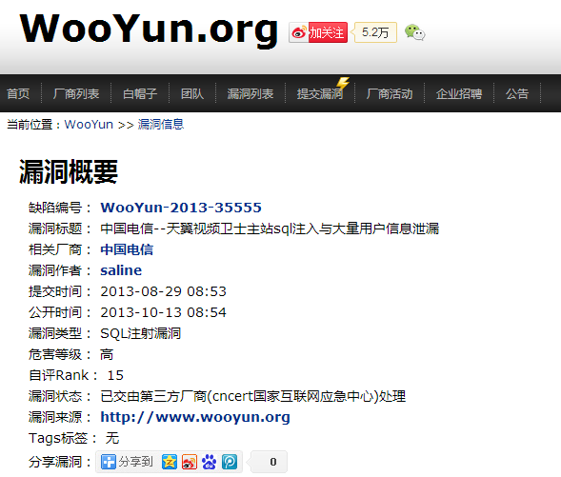
7.7.4 测试种类
国内安全漏洞监测平台乌云(WooYun.org)
Notes:
http://www.wooyun.org/bugs/wooyun-2013-035555

Slide 161
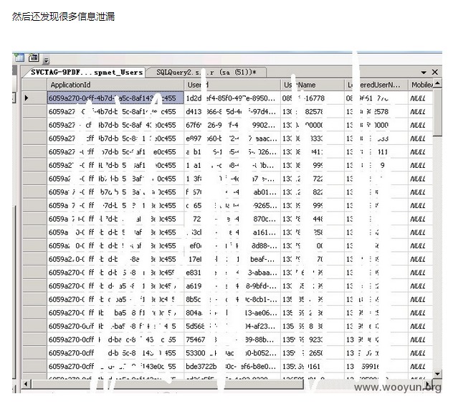
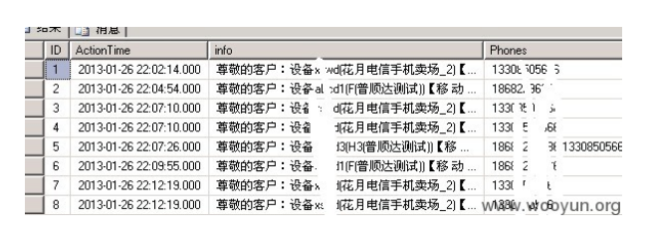
7.7.4 测试种类

Slide 162
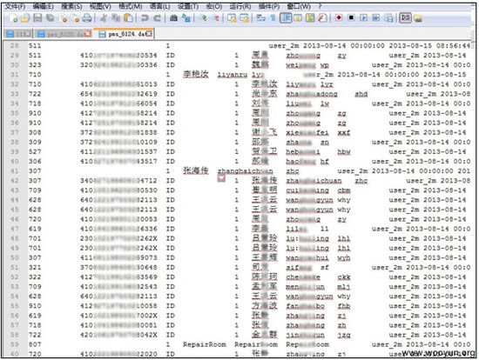
7.7.4 测试种类
国内安全漏洞监测平台乌云(WooYun.org)
如家、汉庭等大批酒店的开房记录被第三方存储，并且因为漏洞而泄露
“2000万条开房记录”、压缩数据高达1 .7GB的文件（解压后超过8GB）
Notes:
国内安全漏洞监测平台乌云(WooYun.org)近日发布报告，称如家、汉庭等大批酒店的开房记录被第三方存储，并且因为漏洞而泄露。
漏洞早在8月份就已经被发现并确认，随后按照标准流程通知厂商，并逐步向专家和技术人员公开，而如今已将漏洞细节公之于众，也交给了CNCERT国家互联网应急中心进行处理。
漏洞发现者称，如家、汉庭、咸阳国贸大酒店、杭州维景国际大酒店、驿家365快捷酒店、东莞虎门东方索菲特酒店全部或者部分使用了浙江慧达驿站网络有限公司开发的酒店Wi-Fi管理、认证管理系统，而慧达驿站在其服务器上实时存储了这些酒店客户的记录，包括客户名(两个人的话都会显示)、身份证号、开房日期、房间号等大量敏感、隐私信息。
结果因为某种原因，这些信息是可以被黑客拿到的。
漏洞的根源在于慧达驿站公司管理机制的不完善，因为他们的系统要求酒店在提交开放记录的时候进行网页认证，但不是在酒店服务器上，而要通过慧达驿站自己的服务器，理所当然地就存下了客户的信息。
另外，客户信息的数据同步是通过http协议实现的，需要认证，但是认证用户名、密码竟然是明文传输的，各个途径都可能被轻松嗅探到，用这个认证信息就可以从他们数据服务器上获得所有酒店上传的客户开房信息。
大部分酒店目前尚未公开回应，不过据称汉庭方面正在努力公关、推卸责任。
10月15日晚，一个可检索酒店住客信息的查询网站就出现了。这个网站在被微博网友围观几小时后，至16日已无法访问。实际上，在这个查询网站出现之前，一个内含“2000万条开房记录”、压缩数据高达1 .7GB的文件（解压后超过8GB），就在网上流传，供网友自由下载。近期媒体报道此事后，该文件更是迅速被大量网友转发、下载，预计已有数量庞大的网友获得了这份文件。不过，这个文件是一个SQL数据库备份文件，它需要先还原数据库。普通网友如果不具备相关知识，查询起来还是有点麻烦。

Slide 163
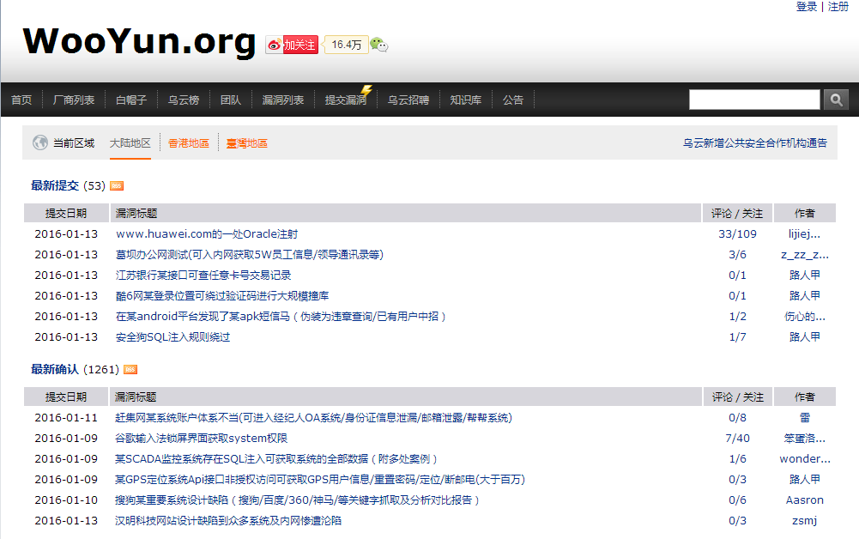

Slide 164
7.7.4 测试种类
【⑼可使用性测试】
从使用的合理性、方便性等角度对软件系统进行检查，发现人为因素或使用上的问题。
包括：

Slide 165
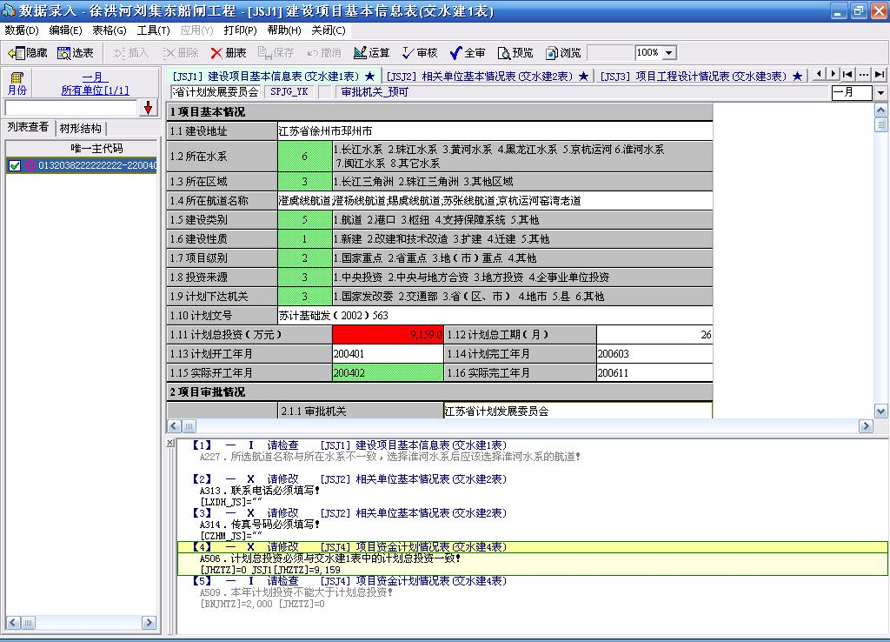
用户界面便于使用；
对输入的容错；
出错信息能够引导用户去解决问题；
用户文档全面、正规、确切；
Notes:
用户界面便于使用；
对输入的容错、响应时间和响应方式合理可行；
出错信息能够引导用户去解决问题；

Slide 166
7.7.4 测试种类
【⑽可支持性测试】
验证系统的支持策略对于公司与用户方面是否切实可行。
包括：
试运行支持过程(如对有错部分打补丁的过程)；
修复一个错误所需平均最少时间；
【⑾安装测试】
安装测试的目的不是找软件错误，而是找安装错误。

Slide 167
7.7.4 测试种类
【⑿过程测试】
一些大型的系统（如，ERP）
部分工作由软件自动完成；
其它工作则需由各种人员按一定规程同计算机配合，靠人工来完成，包括
普通用户
数据库管理员
过程测试仔细的检查人机配合的过程。

Slide 168
7.7.4 测试种类
【⒀互连测试】
验证两个或多个不同的系统之间的互连性。
【⒁兼容性测试】
验证软件产品在不同版本之间的兼容性。
向下兼容——office2003兼容office2000
【 ⒂文档测试】
检查用户文档(如用户手册)的清晰性和精确性。
用户文档中所使用的例子必须在测试中试过，确保叙述正确无误。

Slide 169
回归测试的概念
回归测试是在软件发生变动时保证原有功能正常运行的一种测试策略和方法。回归测试不需要进行全面的测试，而是根据修改的情况进行有选择性的测试。这里所说的保证软件原有功能正常运行，或称之为软件修改的正确性。
可以从两方面来理解：
所做的修改达到了预期的目的，例如缺陷得到了修改，新增加的功能得到了实现
软件的修改没有引入新的缺陷，没有影响原有的功能实现

Slide 170
回归测试方法
1．测试用例库的维护
2．回归测试包的选择
3．回归测试的基本过程

Slide 171
1 测试用例库的维护
(1) 删除过时的测试用例
(2) 改进不受控制的测试用例
(3) 删除冗余的测试用例
(4) 增添新的测试用例

Slide 172
2 回归测试包的选择
(1) 再测试全部用例
(2) 基于风险选择测试
(3) 基于操作剖面选择测试
(4) 再测试修改的部分

Slide 173
3 回归测试的基本过程
(1) 识别出软件中被修改的部分。
(2) 从原基线测试用例库T中排除所有不再适用的测试用例，确定那些对新的软件版本依然有效的测试用例，其结果是建立一个新的基线测试用例库T0。
(3) 依据一定的策略从T0中选择测试用例测试被修改的软件。
(4) 生成新的测试用例集T1，用于测试T0无法充分测试的软件部分。
(5) 用T1执行修改后的软件。

Slide 174
7.9 自动测试工具
软件测试的工作量很大，据统计约占40% 的开发时间，一些可靠性要求非常高的软件，测试时间甚至占到总开发时间的60%
①测试的部分操作是重复性的、非智力的工作
应用计算机进行自动化的测试
②有些专用的测试工具能帮助发现一些用任何测试用例都难以触及的错误。
强度测试
如，WEB系统支持的同时在线人数

Slide 175
7.9.1 测试工具的分类
测试工具分为:
白盒测试工具
黑盒测试工具
性能测试工具
测试管理工具

Slide 176
7.9.1 测试工具的分类
【白盒测试工具】
一般是针对代码进行测试，测试中发现的错误可以定位到代码级。
根据测试工具原理的不同分为：
⑴静态测试工具
Telelogic公司的Logiscope软件
PR公司的PRQA软件
⑵动态测试工具
Compuware公司的DevPartner软件
Rational公司的Purify系列

Slide 177
7.9.1 测试工具的分类
【白盒测试工具】——⑴静态测试工具
一般是对代码进行语法扫描
Telelogic公司的Logiscope软件；
软件质量分析工具——Audit；
代码规范性检测工具——Rulechecker；
测试覆盖率统计工具——TestChecker。
【白盒测试工具】——⑵动态测试工具
一般采用“插桩”的方式，向代码生成的可执行文件中插入一些监测代码，用来统计程序运行时的数据
NUnit 2.5.8
区别：
动态测试工具要求被测系统在实际运行中被测试。

Slide 178
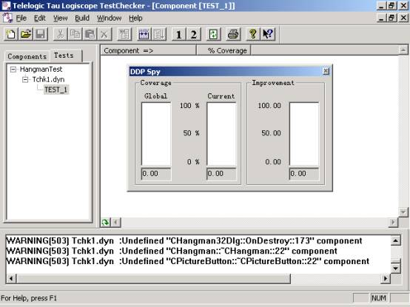

Slide 179
7.9.1 测试工具的分类
【黑盒测试工具】
通常包括功能测试、性能测试工具。
代表性的产品：
IBM Rational Robot
Compureware公司的QACenter
IBM Rational Robot原理：
利用脚本的录制、回放，模拟用户的操作；
然后将被测系统的输出同预先给定的结果（检查点）比较。

Slide 180
7.9.1 测试工具的分类
【性能测试工具】
Radview公司的WebLoad
Microsoft公司的WebStress
AutoBentch
【测试管理工具】
对测试工作的进行管理。
对测试计划、测试用例、测试实施进行管理。
对缺陷的跟踪管理。
代表性的产品：
IBM Rational Test Manager
Compureware公司的TrackRecord

Slide 181
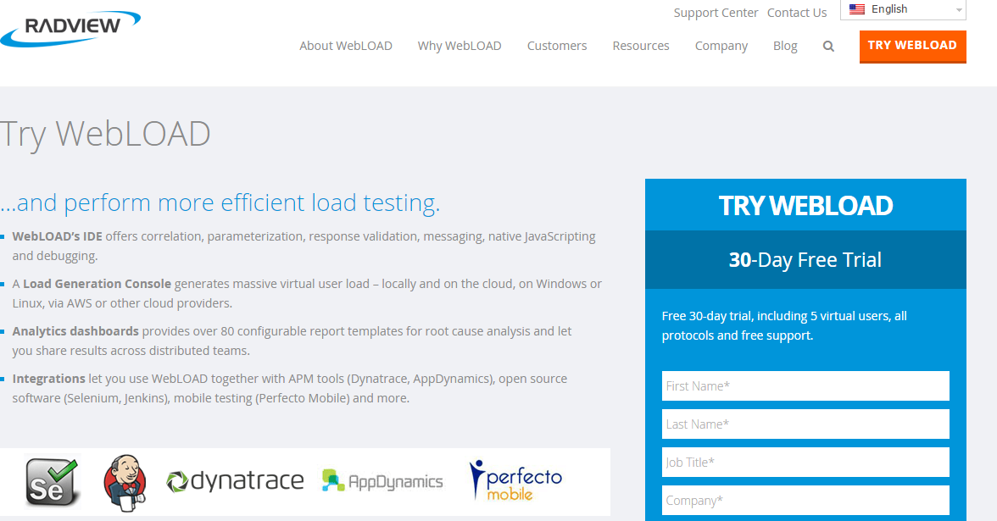


Slide 182
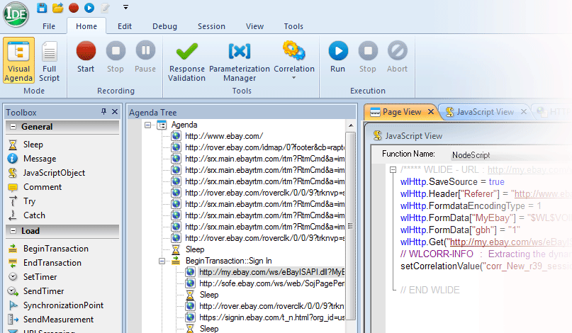
7.9.1 测试工具的分类

Slide 183
7.9.1 测试工具的分类
AutoBentch( http://www.xenoclast.org/autobench/ )
Autobench is a simple Perl script for automating the process of benchmarking a web server (or for conducting a comparative test of two different web servers).
autobench
--single_host --host1 www.test.com
--uri1 /10K --quiet \
--low_rate 20 --high_rate 200 --rate_step 20
--num_call 10 \ --num_conn 5000 --timeout 5
--file results.tsv
Notes:
autobench --single_host --host1 www.test.com --uri1 /10K --quiet \ --low_rate 20 --high_rate 200 --rate_step 20 --num_call 10 \ --num_conn 5000 --timeout 5 --file results.tsv
Will benchmark "http://www.test.com/10K", with a series of tests starting at 20 connections per second (with 10 requests per connection), and increasing by 20 connections per second until 200 connections a second are being requested. Each test will comprise a total of 5000 connections, and any responses which take longer than 5 seconds to arrive will be counted as errors. The results will be saved in the file 'results.tsv'.

Slide 184
7.9.1 测试工具的分类
"http://www.test.com/10K", with a series of tests starting at 20 connections per second (with 10 requests per connection), and increasing by 20 connections per second until 200 connections a second are being requested.
autobench
--single_host --host1 www.test.com
--uri1 /10K --quiet \
--low_rate 20 --high_rate 200 --rate_step 20
--num_call 10 \ --num_conn 5000 --timeout 5
--file results.tsv
Notes:
autobench --single_host --host1 www.test.com --uri1 /10K --quiet \ --low_rate 20 --high_rate 200 --rate_step 20 --num_call 10 \ --num_conn 5000 --timeout 5 --file results.tsv
Will benchmark "http://www.test.com/10K", with a series of tests starting at 20 connections per second (with 10 requests per connection), and increasing by 20 connections per second until 200 connections a second are being requested. Each test will comprise a total of 5000 connections, and any responses which take longer than 5 seconds to arrive will be counted as errors. The results will be saved in the file 'results.tsv'.

Slide 185
7.9.1 测试工具的分类
Each test will comprise a total of 5000 connections, and any responses which take longer than 5 seconds to arrive will be counted as errors.
autobench
--single_host --host1 www.test.com
--uri1 /10K --quiet \
--low_rate 20 --high_rate 200 --rate_step 20
--num_call 10 \ --num_conn 5000 --timeout 5
--file results.tsv
Notes:
autobench --single_host --host1 www.test.com --uri1 /10K --quiet \ --low_rate 20 --high_rate 200 --rate_step 20 --num_call 10 \ --num_conn 5000 --timeout 5 --file results.tsv
Will benchmark "http://www.test.com/10K", with a series of tests starting at 20 connections per second (with 10 requests per connection), and increasing by 20 connections per second until 200 connections a second are being requested. Each test will comprise a total of 5000 connections, and any responses which take longer than 5 seconds to arrive will be counted as errors. The results will be saved in the file 'results.tsv'.

Slide 186
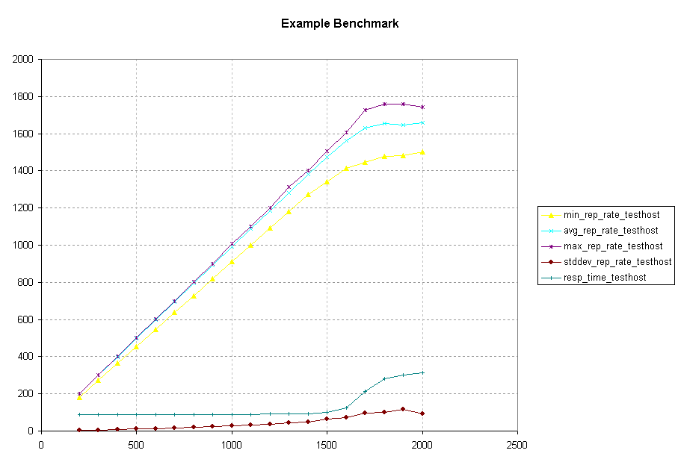
7.9.1 测试工具的分类
The web server under test became saturated at around 1600 requests per second (160 connections per second, since 10 requests are sent down each connection).
Notes:
Here we can see that the web server under test became saturated at around 1600 requests per second (160 connections per second, since 10 requests are sent down each connection).
绘图数据；
http://www.xenoclast.org/autobench/results.tsv.html

Slide 187
课后报告
学习一种软件测试工具。
测试工具的配置过程；
测试实例给出使用说明；
分析该测试工具适用于哪种测试。

